Slide 1
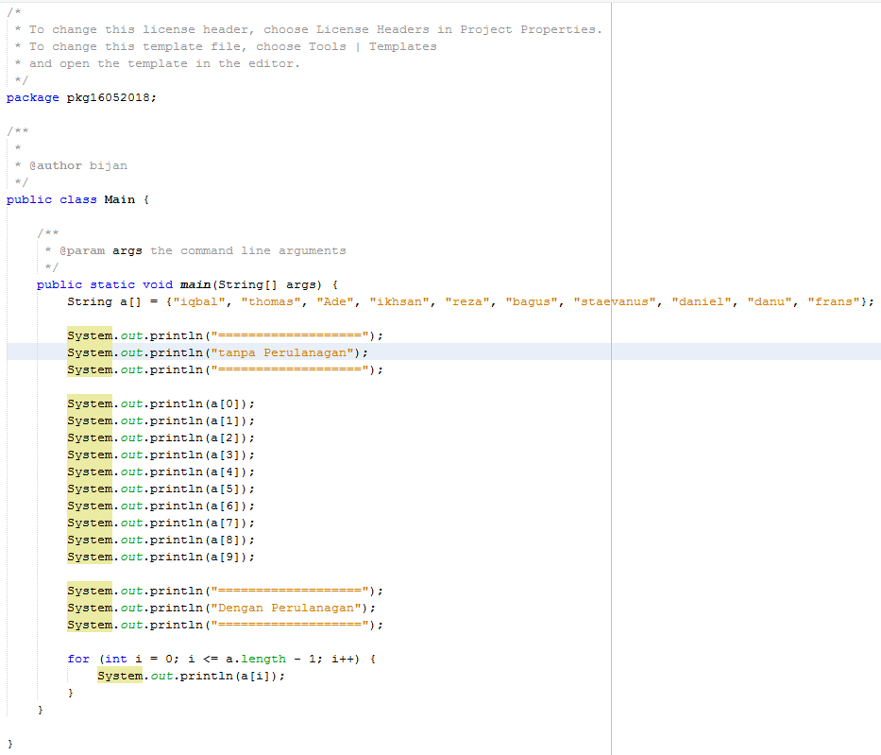
Tugas Pemprogramman Dasar I
Array 1 Dimensi
Oleh :
Panji Iman Baskoro
171111023
Di atas adalah baris Kode untuk program yang menampilkan output array 10 nama teman di kelas untuk baris kode ada di halaman berikutnya

Slide 2
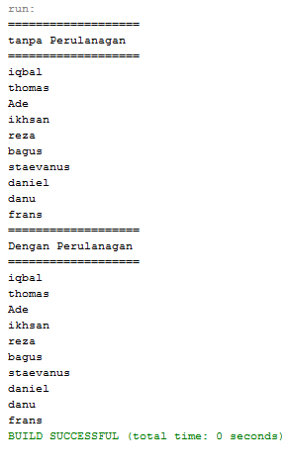
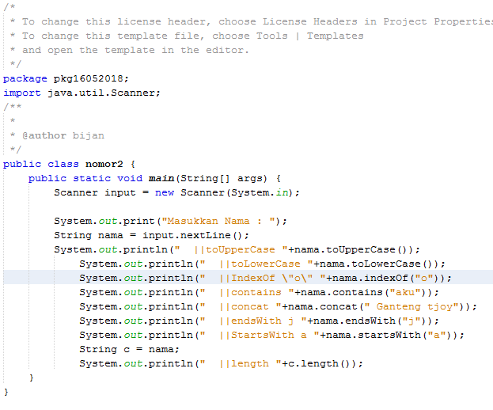
Di samping adalah output dari program menampilkan output array 1 dimensi dengan metode perulangan dan ouput manual
Baris kode untuk program manipulasi String, sesuai dengna yang diminta yaitu 8 manipulasi string

Slide 3
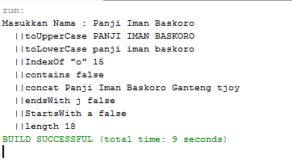
Di atas adalah output dari program manipulasi string yang sudah saya buat
Terimakasih

Slide 4
Ditulis oleh :
Panji Iman Baskoro
TI A
171111023
Blog :
https://bijancot.me
Portofolio :
http://bijancot.github.io

